Slide 1
GUI 설계서
용역명 : 에너지 다소비 업종별 맞춤형 FEMS GUI 개발환경

Slide 2
목차
HMI 작화화면(폼) -- 3
HMI 작화화면(스크립트) -- 5
작화속성화면 -- 6
이미지겔러리 -- 7
HMI실행 -- 8

Slide 3
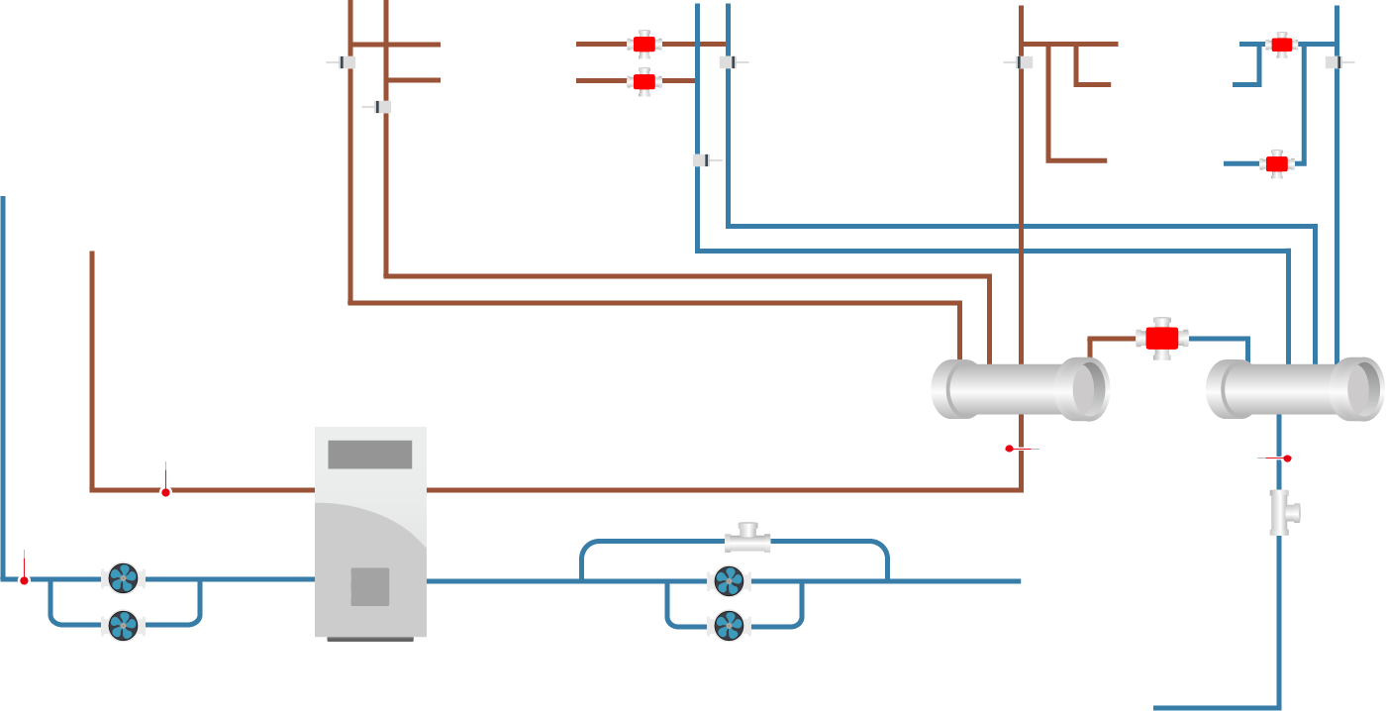
HMI 작화화면 (폼)
새로
저장
HMI 개발화면 - 작화폼
상단에 작업명령버턴을 배치한다
[새로] 신규로 작성한다
[저장] 작성된 문서를 저장한다
[삭제] 선택된 아이콘을 제거한다
[복사] 선택된 아이콘을 복사하여 생성한다
[도구객체리스트]
작화에 필요한 객체도구 리스트이다
해당 아이템을 Drag/drop하여 도면을 작성한다.
[화면객체리스트]
화면에 사용되는 객체의 리스트이다.
해당객체를 클릭하면 도면에서 사용된 객체가 선택된다.
[작화폼]
객체를 마우스로 크기/위치조정이 가능하고 선택된 객체의 속성조정을 할수 있다.
[화면객체리스트]
이미지T00012
이지미팬T00011
[도구객체리스트]
아이콘
이미지
버턴
차트
라인
작화폼
스크립트

Slide 4
HMI 작화화면 (폼)
HMI 개발화면 - 작화폼
키보드에 의한 객체크기조정 및 위치조정이 가능해야 한다.
기본은 마우스를 이용하지만 섬세한 조정을 위해서 키보드로 픽셀단위의 크기 및 이동이 가능해야한다.
잠김기능 객체간 중첩되거나 배경객체가 있는 경우 상위객체의 선택에 영향을 받지않도록 잠김 기능이 제공되어야 한다.
이미지 복사를 통한 작화기능이 가능해야한다.
파워포인트 혹은 다른 이미지툴에서 작성된 배경이미지를 복사하여 붙여넣기가 되어야한다. 복사된 이미지는 크기조정이 가능해야 한다.
작화된 객체는 왼쪽에 객체리스트가 자동으로 표시되어야 하고 객체리스트에서 선택시 해당 객체가 선택되어야 한다.
개발화면에서 시험모드가 진행이 되어야 한다. 별도의 배포과정없이 작화모드에서 통신시험이 가능해야 한다.

Slide 5
HMI 작화화면 (스크립트)
새로
저장
삭제
복사
HMI 개발화면 - 스크립트
[스크립트]
객체의 스크립트 작성을 위한 편집기
스크립트는 javascript를 적용한다.
[화면객체리스트]
이미지T00012
이지미팬T00011
[도구객체리스트]
아이콘
이미지
버턴
차트
라인
작화폼
스크립트
스크립트 예시
form.setImg=()=>{
form.dig1.value = 12345;
}
form.setCountup=()=>{
form.dig1.value = 34005;
}
Jinja.hmiSSE.tagGet("T00012", form.dig1);

Slide 6
Page4: 작화속성 설정
TAG-ID
NAME
작화도구의 설정 팝업
작화아이콘의 옵션을 설정한다.
종류는 숫자,논리,문자로 선택할수있다
이미지는 시스템 업로드된 이미지를 검색하여 사용한다.
동작종류는 클릭,토글이 있다
효과는 회전, 깜박임,이미지변경 이 있다
[OK]버턴을 누르면 화면에 적용이 된다.
종류
TagValue
이미지
찾기
동작형식
효과
OK

Slide 7
Page5: 이미지 찾기
이미지 찾기 팝업
이미지를 검색하는 화면
카테고리 목록을 선택하면 해당이미지 목록이 겔러리로 표시된다.
겔러리의 이미지를 선택하여 OK 버턴을 누르면 선택이 완료된다.
이미지 카테고리
[ HMI ]
[ 설비 ]
[ 배경 ]
IMAGE 겔러리
이미지
이미지
이미지
이미지
이미지
이미지
이미지
이미지
이미지
이미지
이미지
이미지
OK

Slide 8
Page6: HMI 실행화면
메뉴
도면1
도면2
HMI 실행화면
실행화면은 작화 정보를 저장후에
실행메뉴에서 해당파일을 호출하면
실행이 된다.
실행시에 데그객체는 서버와의 통신을 통해서 해당신호가 발생하면 지정된 동작옵션에 의해서 표시가 된다.
실행화면을 닫으면 자동으로 서버와의 통신은 제거되어야한다.

